Slide 1

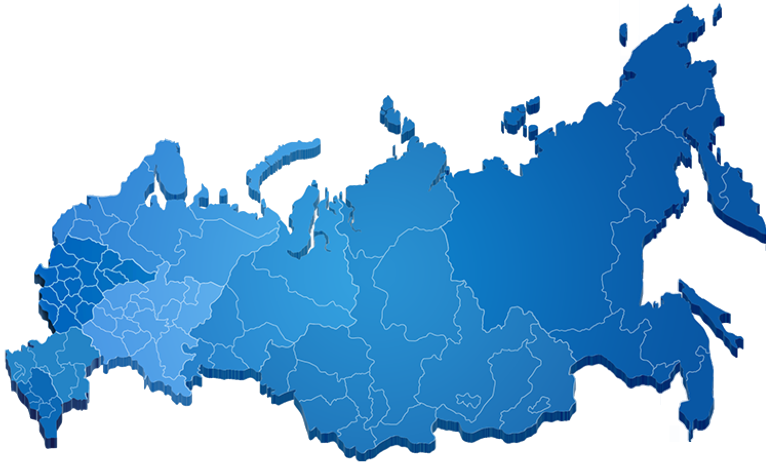

ПОДГОТОВКА МЕДИЦИНСКОЙ ОРГАНИЗАЦИИ
К РАБОТЕ
В ИНФОРМАЦИОННОЙ СИСТЕМЕ МАРКИРОВКИ
И ДВИЖЕНИЯ ЛЕКАРСТВЕННЫХ ПРЕПАРАТОВ
(ИС МДЛП)
Борщевская Наталья Алексеевна
«ГКБ им. М. П. Кончаловского ДЗМ»

Slide 2
ПЛАН ДОКЛАДА
ЧТО ТАКОЕ МАРКИРОВКА?
ЧТО ТАКОЕ ИС МДЛП?
РЕКОМЕНДАЦИИ ДЛЯ ЛПУ ПО НАЧАЛУ РАБОТЫ В СИСТЕМЕ МАРКИРОВКИ.
КАК МОГУТ ВЫГЛЯДЕТЬ АЛГОРИТМЫ РАБОТЫ В СИСТЕМЕ?
КОНТАКТЫ

Slide 3
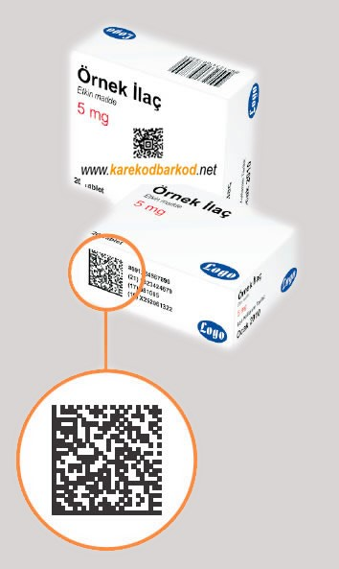
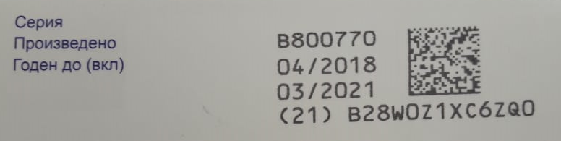

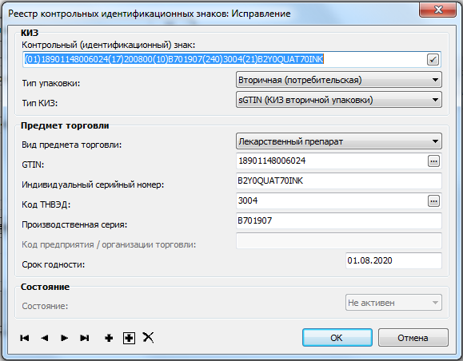
Что же такое маркировка лекарственных препаратов?
Уникальный ИДЕНТИФИКАТОР вторичной упаковки ЛС
ДВУХМЕРНЫЙ КОД

Slide 4
Дорожная карта проекта внедрения ИС МДЛП
СТАРТ
30.11.2016
Подписание постановления Правительства РФ
01.01.2017 – 31.12.2017
Проведение пилотного проекта по маркировке.
01.01.2018 – 31.12.2019
Пролонгация пилотного проекта по маркировке.
Интеграция ГИС со всеми участниками фармацевтического рынка.
2016
2017
2018
2019
2020
31.12.2016
Завершение разработки проектной документации
01.01.2018
Начало опытной эксплуатации системы
01.10.2019
Охват маркировкой 7-ВЗН
31.12.2019
Охват маркировкой 100% лекарственных препаратов
25.10.2016
Инициирование проекта
(Утверждение паспорта)
Мы здесь!

Slide 5
Нормативные документы и ресурсы
Федеральный закон от 28 декабря 2017 года № 425-ФЗ «О внесении изменений в Федеральный закон «Об обращении лекарственных средств» № "140-ФЗ " от 04.06.2018 года.
Постановление Правительства Российской Федерации от 24.01.2017 года № 62 «О проведении эксперимента по маркировке контрольными (идентификационными) знаками и мониторингу за оборотом отдельных видов лекарственных препаратов для медицинского применения».
Постановление Правительства РФ от 14.12.2018г. № 1556 « Об утверждении положения о системе мониторинга движения лекарственных препаратов для медицинского применения».
Постановление Правительства РФ от 14.12.2018г. № 1557 « Об особенностях внедрения системы мониторинга движения лекарственных препаратов для медицинского применения».
Постановление Правительства РФ от 14.12.2018г. № 1558 « Об утверждении правил размещения общедоступной информации, содержащейся в системе мониторинга движения лекарственных препаратов для медицинского применения, в информационно-телекоммуникационной сети “интернет” (в том числе в форме открытых данных)».
Распоряжение Правительства РФ от 14.12.2018г. № 2828-р.
Распоряжение Правительства РФ от 28.04.2018 года № 791-р «Об утверждении модели функционирования системы маркировки товаров средствами идентификации в РФ».
Приказ Министерства здравоохранения Российской Федерации от 13.10.2017г. № 800н «Об утверждении Порядка маркировки первичной и вторичной упаковки аутологичных биомедицинских клеточных продуктов и комбинированных биомедицинских клеточных продуктов с использованием методов радиочастотной идентификации принадлежности такого биомедицинского клеточного продукта конкретному пациенту».
МЕТОДИЧЕСКИЕ РЕКОМЕНДАЦИИ для проведения эксперимента по маркировке контрольными (идентификационными) знаками и мониторингу за оборотом отдельных видов лекарственных препаратов для медицинского применения, находящихся в гражданском обороте на территории Российской Федерации от 28.02.2017 года (отменены), от 23.04.2018года.
Нормативные, информационные и технические материалы:
на сайте ЦРПТ http:// честныйзнак.рф - Бизнесу - Внедрение маркировки,
на сайте Росздравнадзор: http://www.roszdravnadzor.ru - Система маркировки лекарственных препаратов.

Slide 6
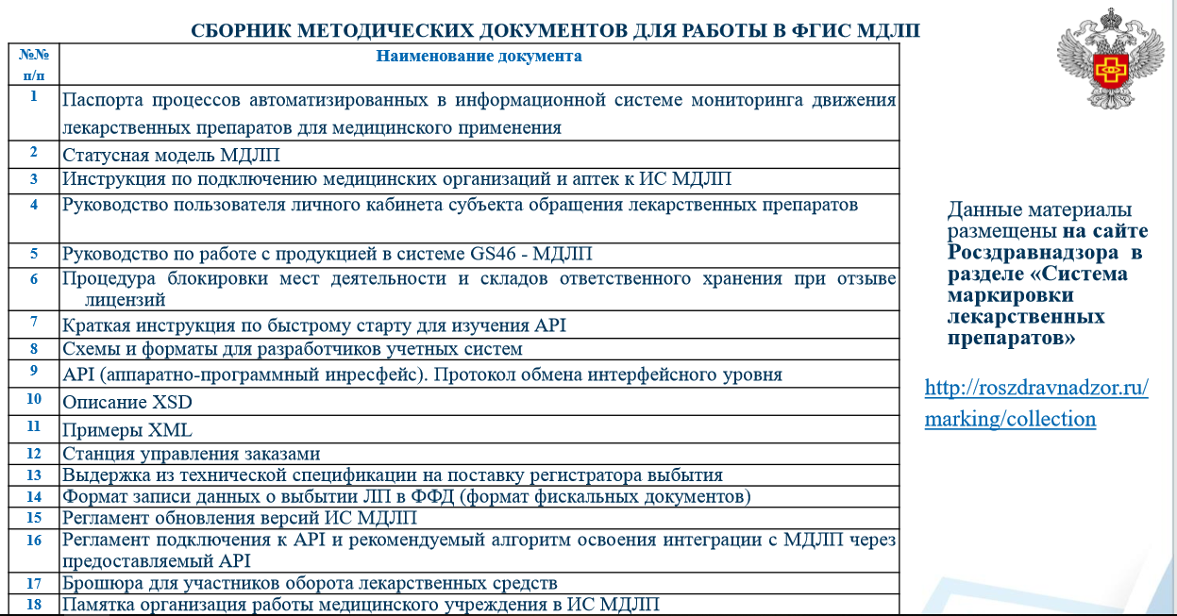

Slide 7



Схема взаимоотношений участников фармацевтического рынка
в ИС МДЛП
Производитель
импорт
Производитель
Россия
ЗОНА КОНТРОЛЯ
Дистрибьютер
импорт
Дистрибьютер
Россия
Аптека
розница / ЛЛО
Аптека
МЕД.ОРГАНИЗАЦИИ
ЗОНА КОНТРОЛЯ
ЗОНА КОНТРОЛЯ
по решению руководителя мед. организации
Конечный потребитель: Пациент / Отделение стационара.

Slide 8
Рекомендации для ЛПУ по началу работы в ИС МДЛП
I ЭТАП. Организационно-методический
АПТЕКА
ЗАМ.ГЛ.ВРАЧА ПО МЕД.ЧАСТИ
ЗАМ.ГЛ.ВРАЧА ПО ХОЗ.ЧАСТИ
РАБОЧАЯ ГРУППА ЛПУ:
ЗАМ.ГЛ.ВРАЧА ПО ЭКОНОМИЧЕСКИМ ВОПРОСАМ
ЗАМ.ГЛ.ВРАЧА ПО КАДРОВЫМ ВОПРОСАМ
ОТДЕЛ ИНФОРМАЦИОННЫХ ТЕХНОЛОГИЙ
ОПРЕДЕЛИТЬ ЗОНЫ ОТВЕТСТВЕННОСТИ:
Кураторы основных этапов движения ЛС
Регистрация в ИС МДЛП
Взаимодействие с поставщиками
Взаимодействие с Росздравнадзором
Регистрация бизнес-процессов конкретной организации по обороту ЛП в ИС МДЛП…

Slide 9
Рекомендации для ЛПУ по началу работы в ИС МДЛП
II ЭТАП. ПОДГОТОВКА ИНСТРУМЕНТОВ ДЛЯ РАБОТЫ В ИС МДЛП
Руководитель ЛПУ
УСИЛЕННАЯ КВАЛИФИЦИРОВАННАЯ ЭЛЕКТРОННАЯ ПОДПИСЬ (УКЭП)
ВСЕ сотрудники аптеки, имеющие право подписи на первичных документах
https://digital.gov.ru/ru/appeals/faq/39/
ЛИЦЕНЗИЯ ЛПУ на медицинскую и фармацевтическую деятельность
http://www.roszdravnadzor.ru/services/licenses
Проверить сведения о лицензиях можно в Едином реестре на сайте РЗН
Проверить регистрацию адреса в Федеральной Информационной Адресной Системе (ID)
Идентификационный номер адресов мест деятельности в ФИАС(ID)
https://fias.nalog.ru/
ИНФОРМАЦИОННАЯ СИСТЕМА
ЛПУ для работы с ИС МДЛП
ЕМИАС. МАРКИРОВКА
Компьютер, сканер для считывания духмерного штрихкода DATA MATRIX, регистратор выбытия и пр.
РАБОЧИЕ МЕСТА (прием/выдача ЛС)

Slide 10
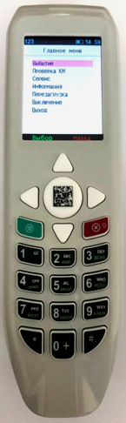
РЕГИСТРАТОР ВЫБЫТИЯ –
устройство для фиксации факта вывода ЛС из оборота
(выдачи конечному потребителю)
Состав
Встроенный сканер
Экран
Клавиатура Т9
Модуль безопасности (СКЗИ)
Аккумулятор
РЕЖИМЫ РАБОТЫ:
«ПАССИВНЫЙ» режим работы
«ТЕРМИНАЛ СБОРА ДАННЫХ»
«АВТОНОМНЫЙ» режим работы

Slide 11
Криптозащита маркировки ЛС
При реализации ЛС конечному потребителю - проводится дополнительная проверка легитимности маркировки ЛС регистратором выбытия.
В случае несоответствия:
Автоматически блокируется операция по реализации (выдаче/продаже) ЛС.
Информация об обнаружении нелегитимного ЛС и попытке его реализации – автоматически отправляется в контролирующие органы.

Slide 12
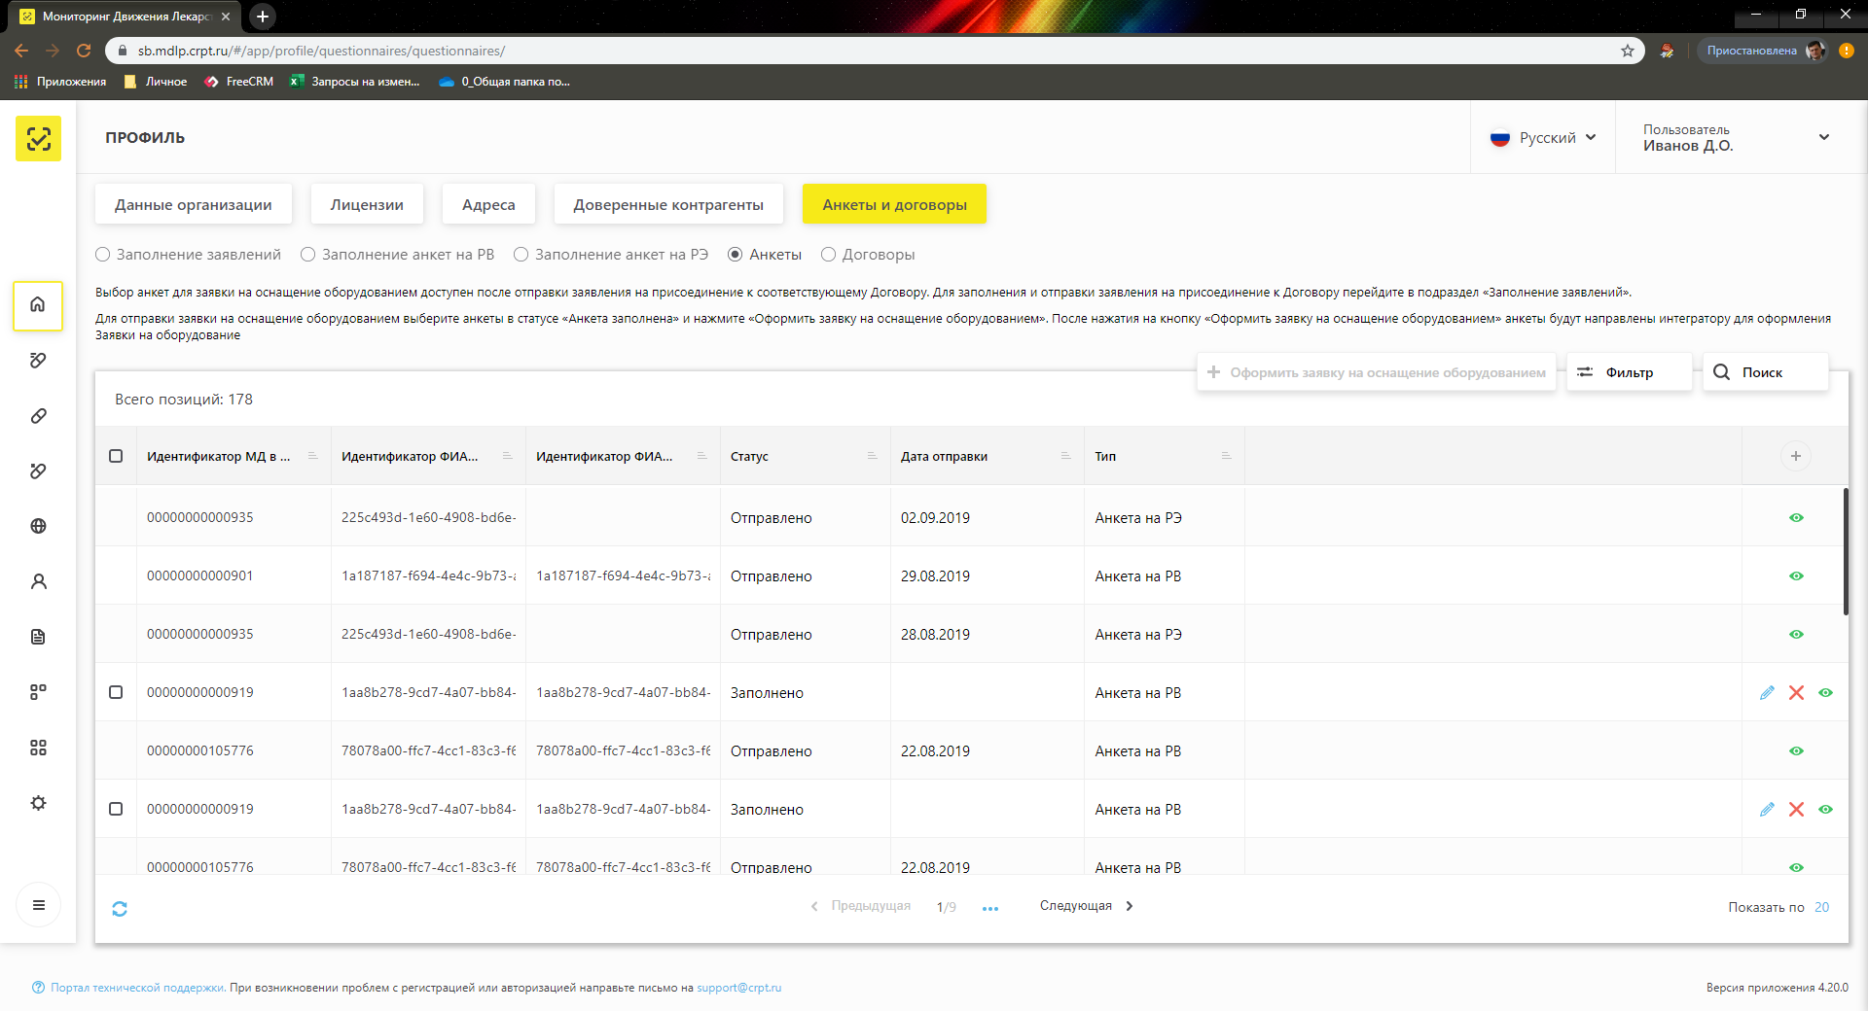
Получение регистратора выбытия.
Осуществляется в личном кабинете ИС МДЛП,
в меню «ПРОФИЛЬ» - в разделе «Анкеты и договоры»
АЛГОРИТМ ДЕЙСТВИЙ:
Заполнить заявление на присоединение к договору о получении РВ
Заполнить анкету на получение к РВ
Подписать УКЭП и отправить оператору договор на получение РВ
Проверить фиксацию регистратора выбытия в реестре регистраторов в ИС МДЛП

Slide 13

Рекомендации для ЛПУ по началу работы в ИС МДЛП
III ЭТАП. РЕГИСТРАЦИЯ В СИСТЕМЕ И ОБУЧЕНИЕ СОТРУДНИКОВ
РЕГИСТРАЦИЯ ЛПУ
Личный кабинет (mdlp.crpt.ru)
Личный кабинет (mdlp.crpt.ru)
ВЫБОР СПОСОБА ПЕРЕДАЧИ ДАННЫХ
API (интеграция ТУС и МДЛП)
ОПРЕДЕЛИТЬ СПОСОБ ВЫВОДА ЛС ИЗ ОБОРОТА
ОПИСАНИЕ СПОСОБОВ на ЧЕСТНЫЙЗНАК.РФ
СХЕМА 2.2, 2.3, 2.4
Самостоятельно
Циклы повышения квалификации
ОБУЧЕНИЕ СОТРУДНИКОВ
Техническая поддержка ИС МДЛП support@crpt.ru

Slide 14
Алгоритм успешной регистрация
в ИС Мониторинг движения лекарственных препаратов (ИС МДЛП)
Установить на рабочем месте сертификат ключа ЭЦП, программы, обеспечивающие работу с электронной подписью и защиту информации.
Открыть информационный ресурс Маркировка лекарственных средств https://mdlp.crpt.ru
Заполнить заявление на информационном ресурсе https://mdlp.crpt.ru. Заявление появится автоматически при первом входе в «Личный кабинет».
Получить подтверждение о регистрации на электронную почту, которую указали в заявлении.
Войти с помощью ЭЦП руководителя на информационный ресурс Маркировка лекарственных средств https://mdlp.crpt.ru
Зарегистрировать места деятельности (в меню ПРОФИЛЬ) и пользователей (в меню АДМИНИСТРИРОВАНИЕ).

Slide 15
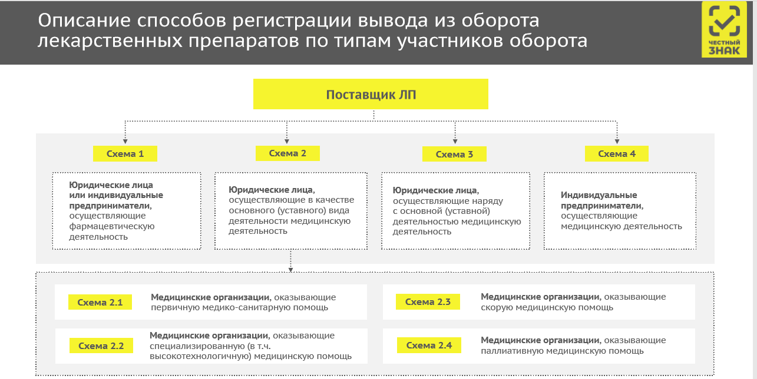

Slide 16


Обучение работе в ИС МДЛП
КАФЕДРА ОРГАНИЗАЦИИ И УПРАВЛЕНИЯ В СФЕРЕ ОБРАЩЕНИЯ ЛЕКАРСТВЕННЫХ СРЕДСТВ
ДОПОЛНИТЕЛЬНАЯ ПРОФЕССИОНАЛЬНАЯ ПРОГРАММА ПОВЫШЕНИЯ КВАЛИФИКАЦИИ
« Мониторинг движения лекарственных препаратов
в медицинских учреждениях» (36 часов)
Целевая аудитория:
Лица, ответственные за оборот ЛС в медицинской организации.
провизоры,
руководители аптечной организации,
заместители руководителя аптечной организации.
Контакты:
Телефон: +7(495) 656-27-17, +7 (968) 790-77-58
WhatsApp, Skype: +7 (968) 790-77-58
E-mail: mgmu.orgls@mail.ru

Slide 17
Схема работы медучреждения от ПОЛУЧЕНИЕ товара до ВЫДАЧИ в отделение
(без МДЛП)
1 Получить лекарственный препарат на склад
2 Получить документы на лекарственный препарат
3 Зарегистрировать документ о приеме товара в товарно-учетной системе (ТУС)
4 Зарегистрировать документ о выдаче товара в товарно-учетной системе (ТУС)

Slide 18
Схема работы медучреждения от ПОЛУЧЕНИЕ товара до ВЫДАЧИ в отделение в МДЛП
1 Получить лекарственный препарат на склад
2 Получить документы на лекарственный препарат в ИС МДЛП
2.1 ЕСТЬ входящий документ
2.2 НЕТ входящего документа
2.2.1 Отсканировать штрих код товара
3 Зарегистрировать в ИС МДЛП документ о приеме товара
3.1 НЕ УСПЕШНО
3.2 УСПЕШНО
Проверить данные в документе/
Решить вопросы с возвратом товара
4 Получить подтверждение поставщика об отгрузке товара (обратный акцепт)
5 Передать данные по товару на выдачу в регистратор выбытия
6 Автоматическая передача документа о выдаче ЛС для мед. применения с регистратора выбытия в ИС МДЛП
7 Выдать заказанные ЛС в отделение

Slide 19
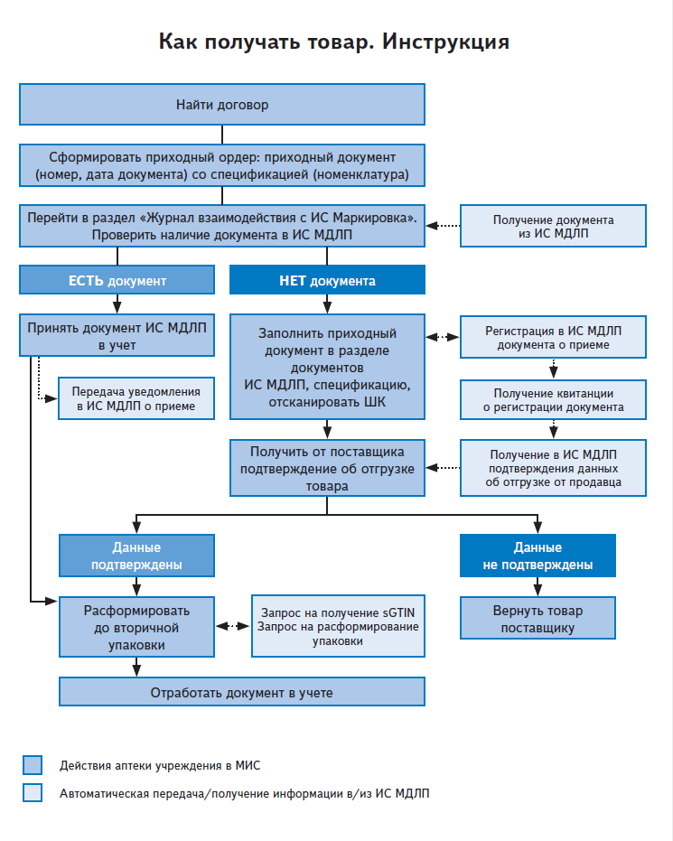

Slide 20
Как выдавать товар в отделения.
Инструкция для «ПАССИВНОГО» режима работы
Получить из отделения требование на выдачу ЛС
Отсканировать 2-D сканером упаковки ЛС для формирования заказа в учетную (аптечную) систему
Передать информацию о сформированном заказе ЛС из учетной (аптечной) системы в регистратор выбытия
Регистратор выбытия автоматически передает информацию о сформированном заказе ЛС в ИС МДЛП
Получить в ИС МДЛП подтверждение об успешном выполнении операции
УСПЕШНО
НЕ УСПЕШНО
Отработать в учетной (аптечной системе) информацию о сформированном заказе ЛС
Решить вопрос с возвратом ЛС
Выдать заказанные ЛС в отделение

Slide 21

Проблемные моменты в работе (настоящий момент)
1. Необходимость дополнений к действующей нормативной документации:
Решение «Проблемы 10 дней»
Внесение в договорную документацию обязанностей участников о «прямом» или «обратном» акцепте.
2. Необходимость специального обучения сотрудников работе в ИС МДЛП.
Особенности приема и вывода из оборота разных групп препаратов в 2020г:
I группа (маркированные и зарегистрированные в ИС МДЛП)
II группа (маркированные и не зарегистрированные в ИС МДЛП)
III группа (не маркированные и не зарегистрированные в ИС МДЛП)

Slide 22
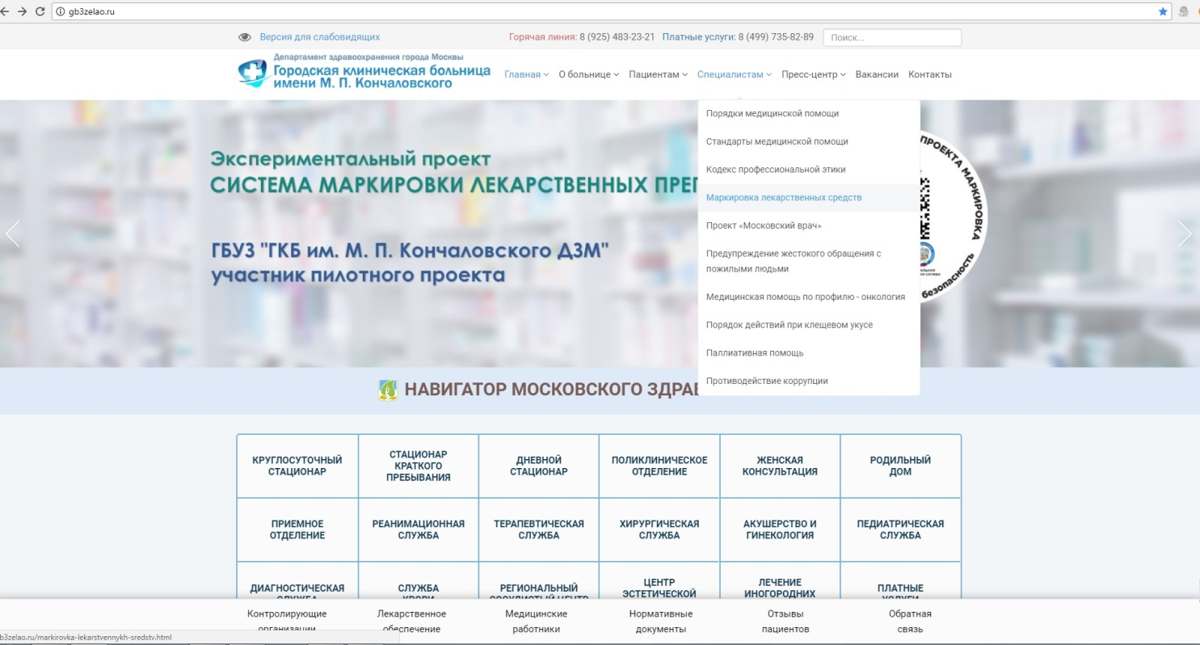
http://gb3zelao.ru
Раздел «Специалистам»:
Маркировка лекарственных средств
Информация на сайте ГБУЗ «ГКБ им. М. П. Кончаловского ДЗМ»

Slide 23

Благодарим за внимание!

